Slide 1
מת"מ
מעבדה 10
רשימות מקושרות
קבצי טקסט ותכניות מצורפים למעבדה

Slide 2
רשימות מקושרות
head
מבנה רשימה מקושרת :
a₁
a₂
a_{n}
struct Node
{
type data;
struct Node *next;
};
כל צומת ברשימה מקושרת זה משתנה מסוג מבנה שמכיל מצביע למשתנה מאותו סוג.
name[15];
address[25];
number[12];
node *next
name[15];
address[25];
number[12];
node *next
struct Node *head;
ראש הרשימה – מצביע לצומת הראשון ברשימה

Slide 3
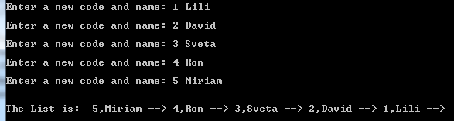
#define N 5
typedef struct……
………
int main()
{
  int i;
  Item *Head=NULL, *temp;
  יצירת צמתים ורשימה
  for(i=1; i<=N; i++){
  ……
  }
  הדפסת רשימה
  ………
  printf("\n\nThe List is: ");
  while(…..){
  printf("%d, %s --> ", ..........);
  ……….
  }
  מחיקת רשימה
  while(…..){
  ……….
  }
  return 0;
}
תרגיל 1– רשימה מקושרת
הגדר מבנהItem , המכיל קוד (מספר שלם) ושם (מחרוזת עד 10 תווים).זהו צומת ברשימה מקושרת.
2. השלם את התכנית בהתאם לפלט הנתון. אין להוסיף
פונקציות אלא כל הקוד אמור להיות בפונקציה ראשית.
א. התכנית יוצרת N צמתים, קולטת נתונים לשדות שלהם ובונה מהם רשימה,כאשר ההכנסה מתבצעת תמיד לראש הרשימה.
ב. התכנית מדפיסה את כל הרשימה.
ג. התכנית מוחקת את כל הצמתים (בלולאה) עד שהרשימה מתרוקנת.

Slide 4
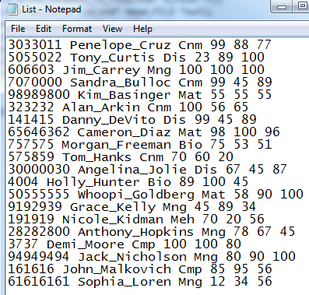
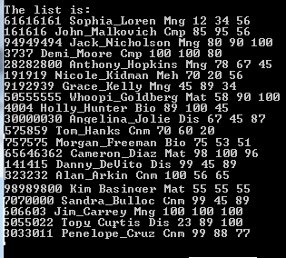
תרגיל 2 – רשימה מקושרת וקובץ טקסט
קבצים List1.txt, List.txt מצורפים
קובץ List.txt מכיל מידע על סטודנטים בקורס. המידע מורכב מ-ID (עד 10 ספרות), שם הסטודנט (אורכו עד 256 תוים ויש להקצות מחרוזת דינאמית עבורו בגודל הרלוונטי), מחלקה (3 תווים) ו- 3 ציונים (מספרים שלמים).
כל הנתונים של סטודנט מופרדים על ידי רווח אחד
(חוץ משם שלא מכיל רווחים כלל).
1. כתוב פונקציה FromFileToList אשר מקבלת מצביע לקובץ הקלט ויוצרת רשימה בה כל צומת מכיל מידע על סטודנט.על הפונקציה גם לעדכן את שדה עבור הממוצע במבנה. הוספה מתבצעת לראש הרשימה.
2. כתוב פונקציה PrintList להדפסת רשימה מקושרת.

Slide 5
תרגיל 2 – המשך
3. כתוב פונקציית FindMax אשר מחזירה מצביע לצומת עם ממוצע הציונים הגדול ביותר.
4. כתוב פונקציית std* Delete_Stud (std* toDel, std* head) למחיקת צומת מרשימה. הפונקציה מקבלת מצביע לצומת למחיקה ומצביע לראש הרשימה.
5. כתוב פונקציה שמוחקת את כל הרשימה.
פונקציה ראשית כבר כתובה בקובץ המצורף. היא מוחקת מהרשימה את הצומת עם ממוצע הציונים הגדול ביותר, תוך שימוש בפונקציות FindMax ו- Delete_Stud.
לא לשכוח לשחרר את השמות לפני שיחרור הצמתים!!!!
יש להריץ את התכנית על שני קבצי טקסט שמצורפים למעבדה ולהגיש את שני הפלטים.
קובץ אחד מתייחס למקרה בו בן אדם עם ממוצע הכי גבוה נמצא בראש הרשימה וקובץ השני מתייחס למקרה בו בן אדם עם ממוצע הכי גבוה נמצא לא בראש הרשימה.
ראה בשקופית הבאה איך אמור להראות הפלט.

Slide 6
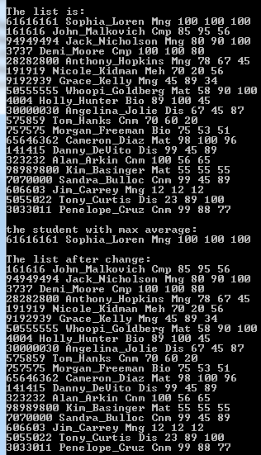
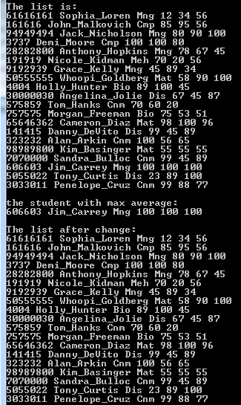
תרגיל 2 – דוגמאות הרצה
List.txt – מחיקת איבר מראש הרשימה
List1.txt – מחיקת איבר לא מראש הרשימה

